Slide 1
Class_Design_단어가좋아_Ver1.0.0
단어가좋아

Slide 2
변경 이력
일자 | 버전 | 변경 내역 | 작성자
2019년 5월 19일 | Ver1.0.0 | 클래스 다이어그램, 시퀀스 다이어그램 생성 | 정창현, 이동석, 김선재, 한정용, 김태웅
2019년 6월 6일 | Ver1.1.0 | 회원가입, 엿보기 삭제 (유즈케이스, 클래스 다이어그램) | 김태웅

Slide 3
<목차>
1. 유즈케이스 다이어그램
2. 클래스 다이어그램
3. 시퀀스 다이어그램
(1) 로그인 하기
(2) 알림 설정
(3) 시험
(4) 단어장 생성
(5) 사용자 내부 단어장 삭제
(6) 사용자 공유 단어장 삭제
(7) 관리자 공유 단어장 삭제
(8) 단어장 내려 받기
(9) 단어장 공유하기
(10) 단어장 페이지 들어가면
(11) 단어 추가
(12) 단어 수정
(13) 단어 삭제
(14) 단어 듣기
(15) 단어 조회

Slide 4
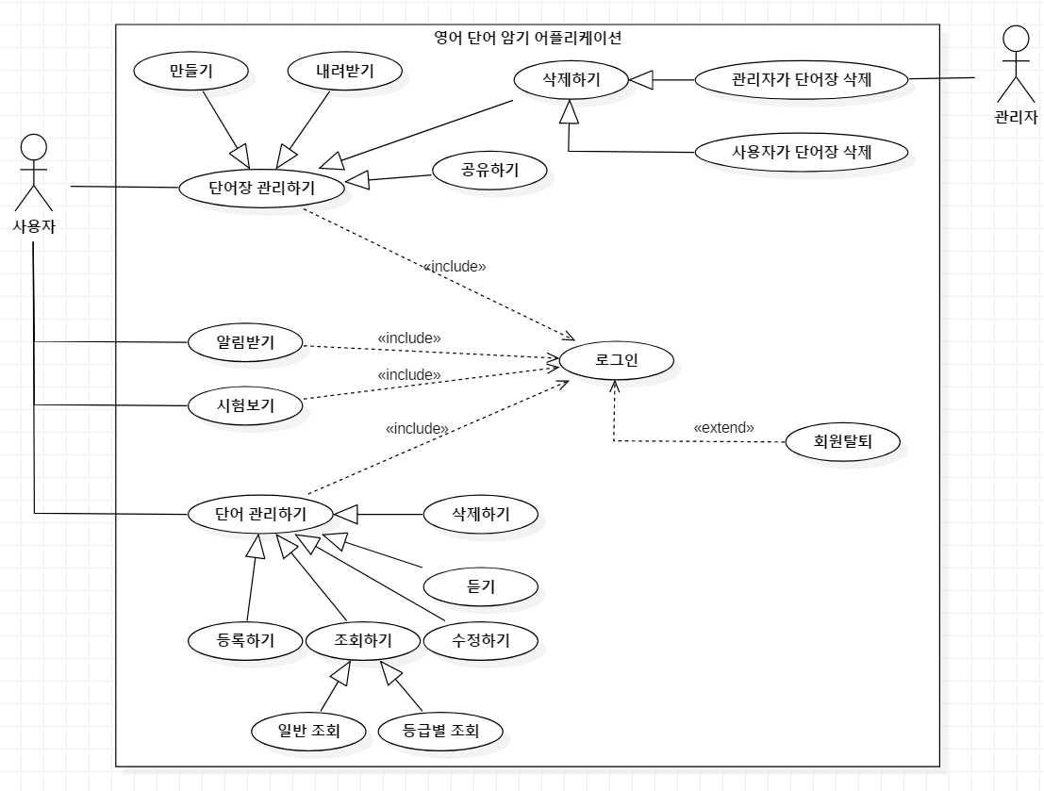
<유즈케이스 다이어그램>

Slide 5
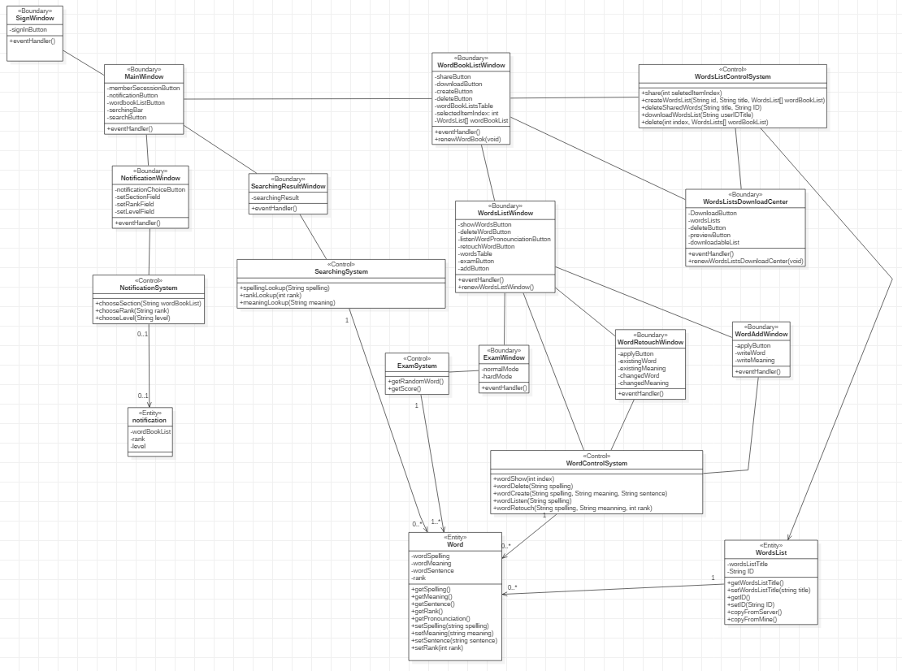
<클래스 다이어그램>

Slide 6
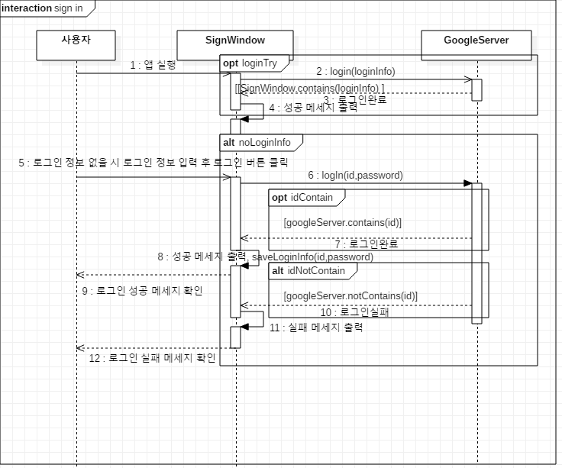
<시퀀스 다이어그램_로그인 하기>

Slide 7
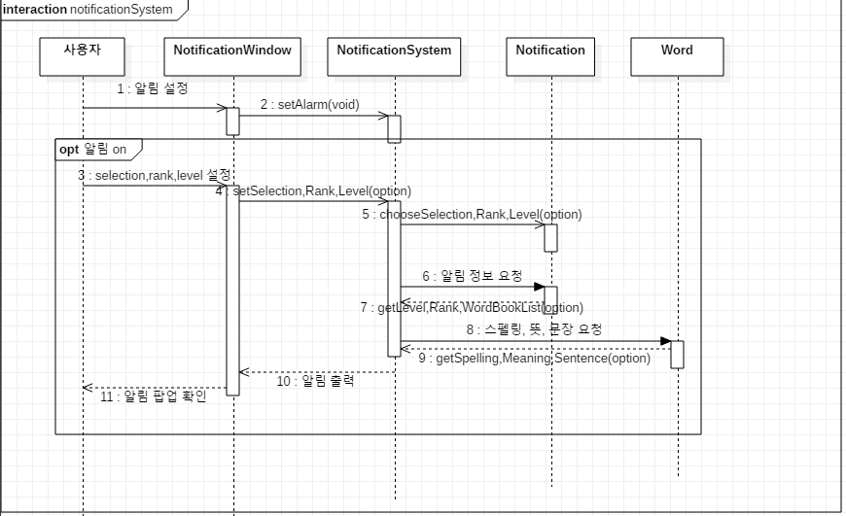
<시퀀스 다이어그램_알림 설정>

Slide 8
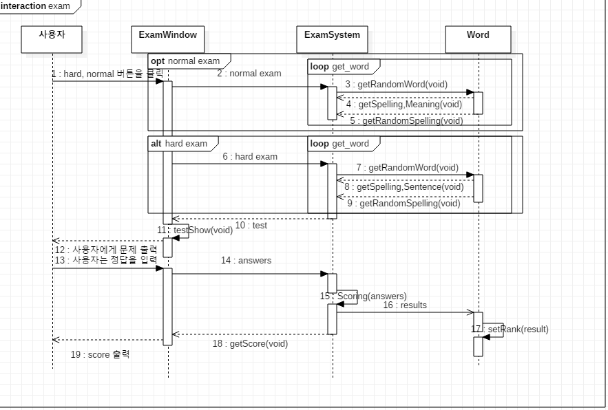
<시퀀스 다이어그램_시험>

Slide 9
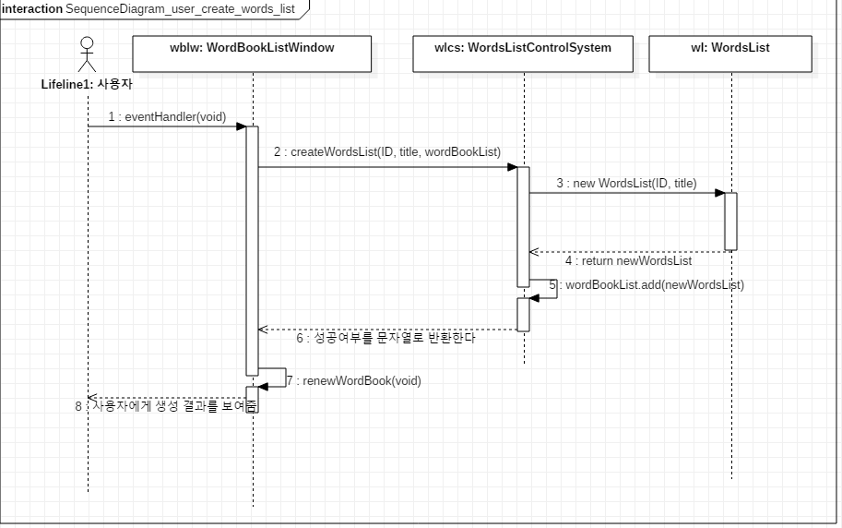
<시퀀스 다이어그램_단어장 생성>

Slide 10
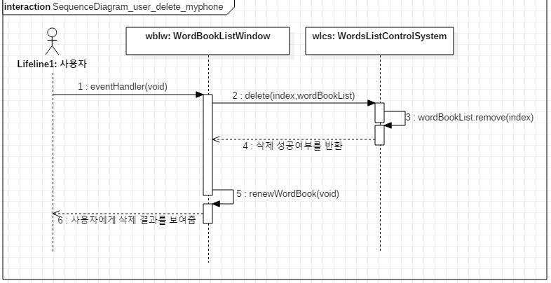
<시퀀스 다이어그램_사용자 내부 단어장 삭제>

Slide 11
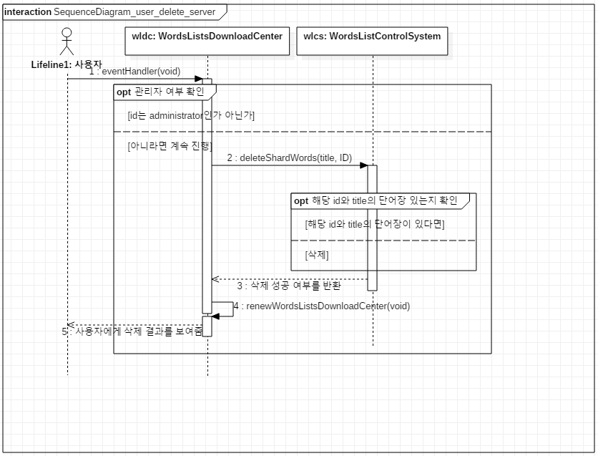
<시퀀스 다이어그램_사용자 공유 단어장 삭제>

Slide 12
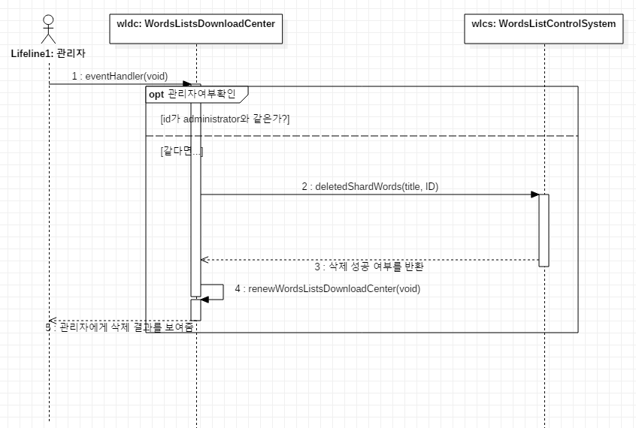
<시퀀스 다이어그램_관리자 공유 단어장 삭제>

Slide 13
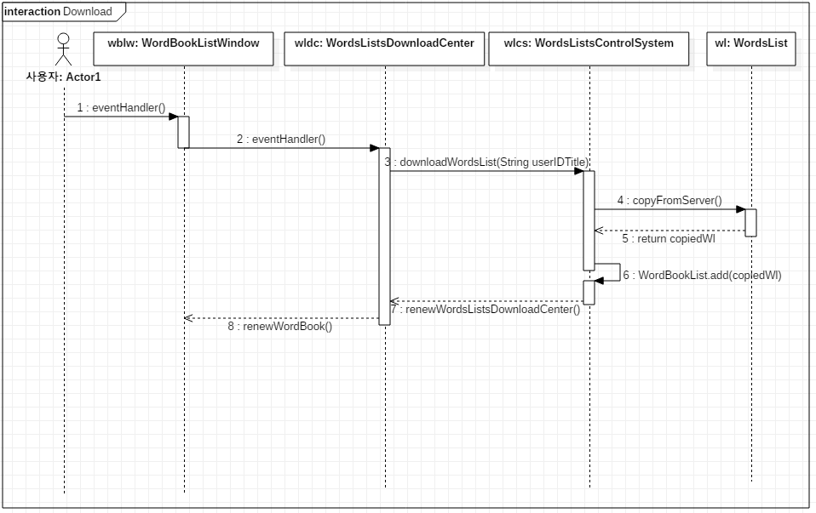
<시퀀스 다이어그램_단어장 내려받기>

Slide 14
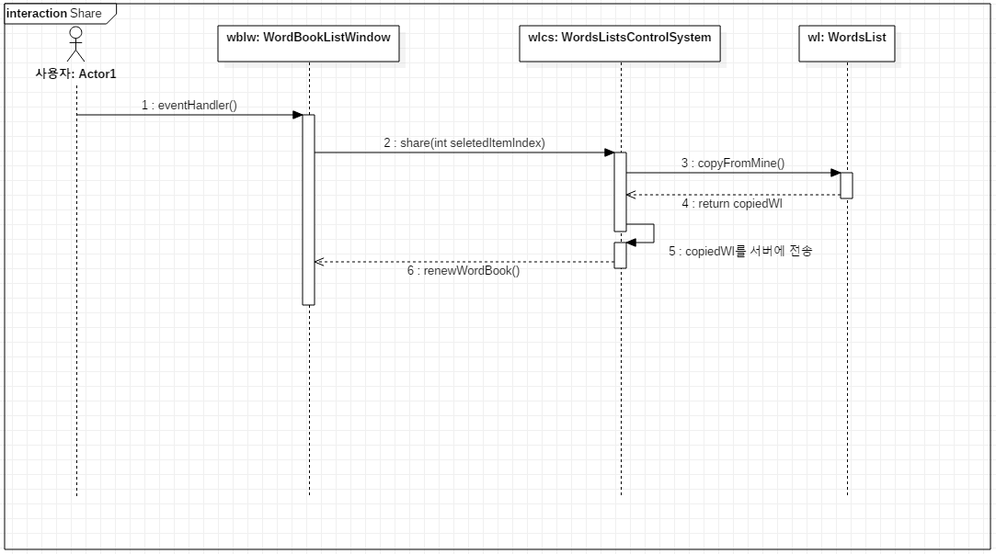
<시퀀스 다이어그램_단어장 공유하기>

Slide 15
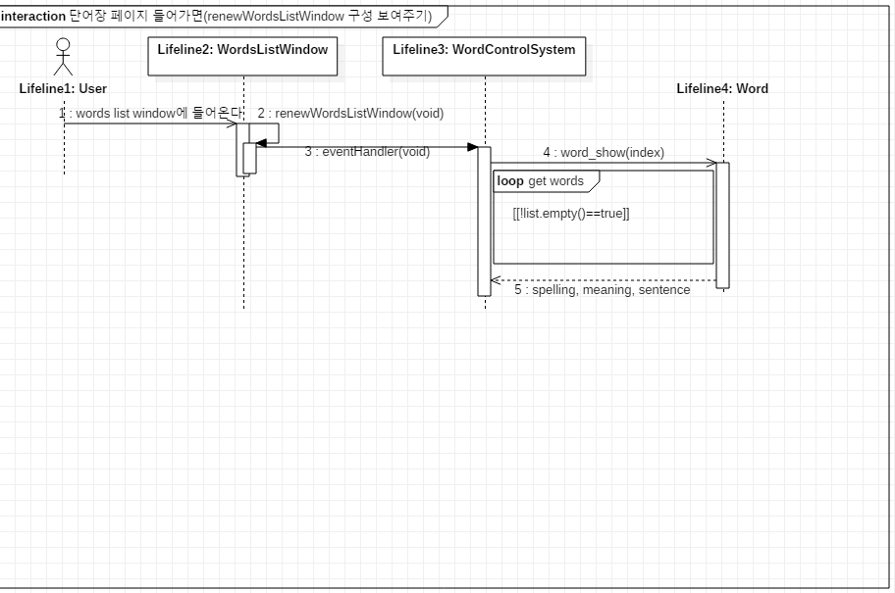
<시퀀스 다이어그램_단어장 페이지 들어가면>

Slide 16
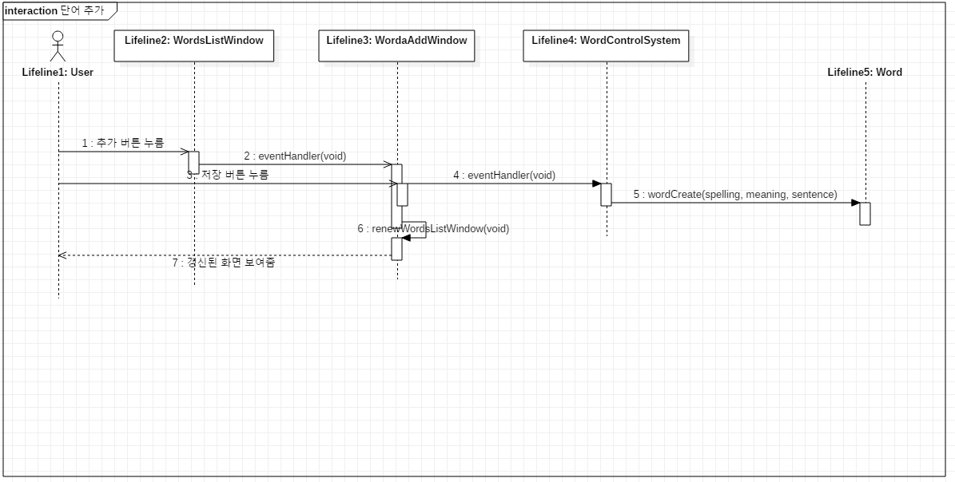
<시퀀스 다이어그램_단어 추가>

Slide 17
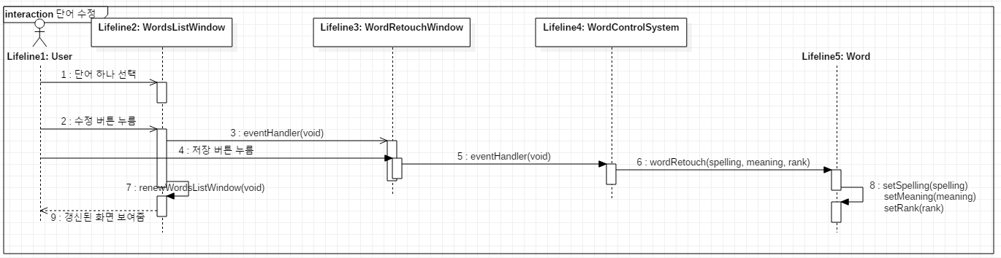
<시퀀스 다이어그램_단어 수정>

Slide 18
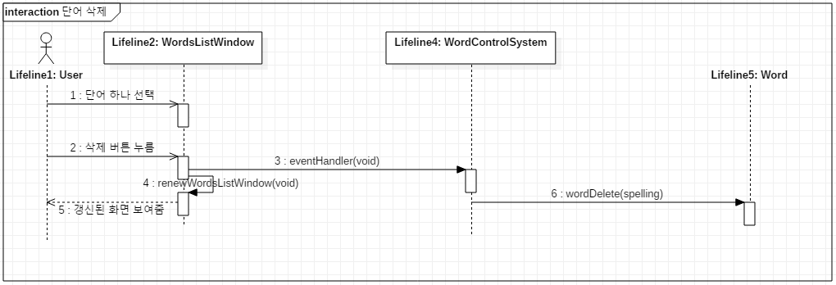
<시퀀스 다이어그램_단어 삭제>

Slide 19
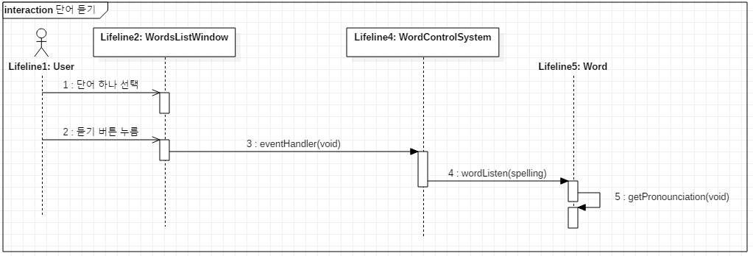
<시퀀스 다이어그램_단어 듣기>

Slide 20
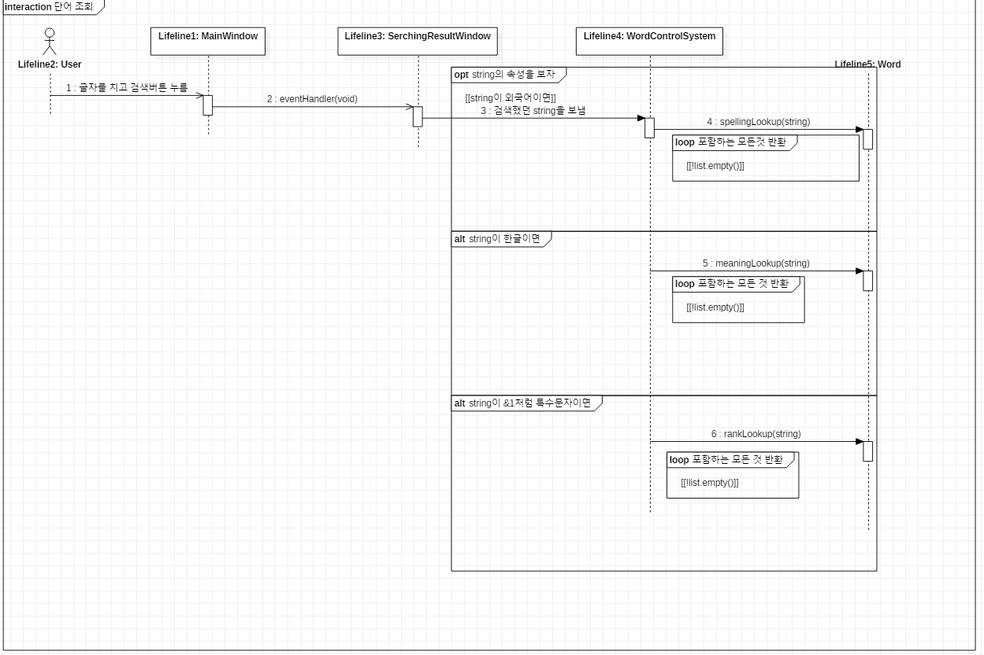
<시퀀스 다이어그램_단어 조회>

